Slide 1
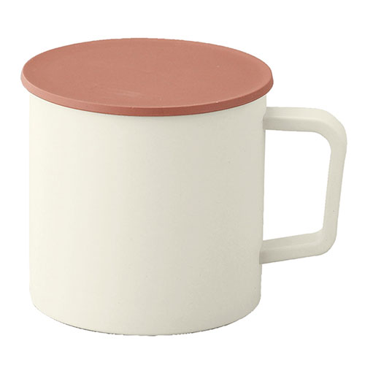
【提案書】
スフィア・生分解性樹脂マグカップ（蓋付き）
特徴
地球環境に優しい生分解性樹脂素材を使用しているシンプルなマグカップです。蓋付きのためホコリなどの侵入を防げると同時に、オリジナル名入れは本体と蓋、どちらにも可能です。
納期
納期スペース
仕様
素材 : ポリプロピレン（炭酸カルシウム65％配合）
サイズ : φ84×80mm（蓋含む）
容量 : 300ml（蓋を外した状態）
機能 : 販促の未来を創るSDGsグッズ
包装 : 化粧箱入（88×97×97mm）
お見積
お見積りスペース

